Slide 1
Backtesting 交易系统
Bin Hong

Slide 2
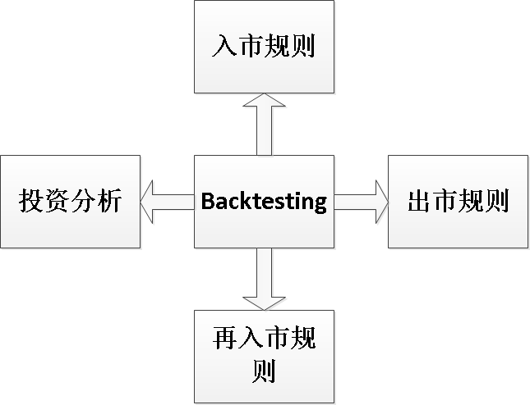
什么是交易测试系统

Slide 3
pyalgotrade
一个backtesting的开源实现
使用yahoo历史数据作为分析对象
提供强大的技术分析库
提供用户自定义一入市/出市测试接口

Slide 4
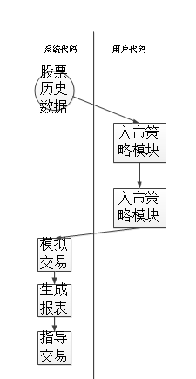
pyalgotrade编程框架

Slide 5
multibacktesting
自动完成标准普尔500的测试
允许用户自定义建仓(买进or做空)信号
允许用户自定义下单类型(市价单, 止损单, 限价单)
允许用户自定义平仓(卖出or平仓)信号
给出测试分析报告(累计盈利率, 稳定性指标)

